Slide 1
软件通——用思维导图练就最强大脑
计算机技能自助式网络视频学习系统 https://rjt.softtone.cn
中新金桥信息技术（北京）有限公司

Slide 2
01
什么是思维导图
目录
02
思维导图的作用
CONTENTS
03
思维导图的制作
04
软件通数据库介绍

Slide 3
第一部分
什么是思维导图
01
PART 01
Notes:
往小了说，PPT是个人做工作汇报，对自己工作总结的图表化展示，是对个人的工作和形象的外化。好的PPT不仅仅是内容呈现的精美，还能体现出个人逻辑思维能力。
往大一点说，你的PPT还反映了公司形象！
在客户面前，任何一个很小的失误，都可能会导致整个团队的长期努力，在一瞬间付之一炬，前功尽弃，进而严重影响到公司形象和业务进展。但是，任何一个闪光点，都可能会给整个项目加分，赢得客户的深度认同，事半功倍。
所以，PPT 不仅是你在工作中的必备技能，更应该是你为每一项工作赢得认可的必备技能。

Slide 4
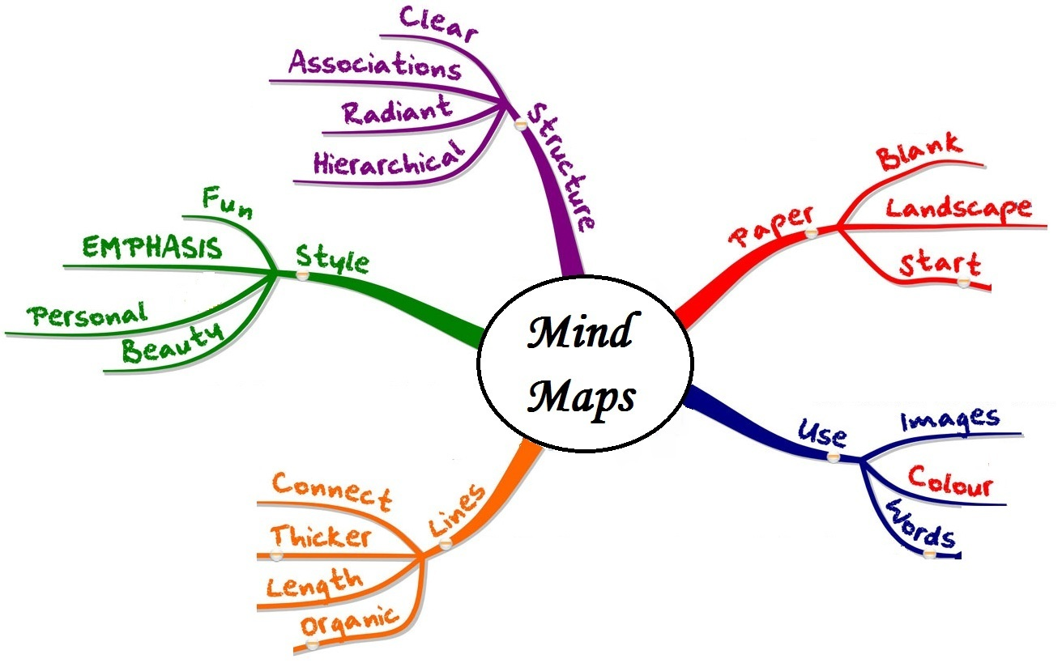
思维导图的由来
人类的思维特征是呈放射状的，进入大脑的每一条信息、感觉、记忆（包括每个词汇、数字、代码、食物、香味、线条、色彩、图像、节拍、音符和纹路），都可作为一个思维分支表现出来，它呈现出来的就是放射性立体结构。
英国著名心理学家东尼·博赞在研究大脑的力量和潜能过程中，发现伟大的艺术家达·芬奇在他的笔记中使用了许多图画、代号和连线。他意识到，这正是达芬奇拥有超级头脑的秘密所在。在此基础上，博赞于19世纪60年代发明了思维导图这一风靡世界的思维工具。
延时符(演示时删除)

Slide 5
什么是思维导图
01
思维导图又叫心智导图，是表达发散性思维的有效的图形思维工具 ，它简单却又很有效，是一种革命性的思维工具。
02
思维导图运用图文并重的技巧，把各级主题的关系用相互隶属与相关的层级图表现出来，把主题关键词与图像、颜色等建立记忆链接。
03
思维导图充分运用左右脑的机能，利用记忆、阅读、思维的规律，协助人们在科学与艺术、逻辑与想象之间平衡发展，从而开启人类大脑的无限潜能。
延时符(演示时删除)

Slide 6
第二部分
思维导图的作用
02
PART 02

Slide 7
演员在向哪个方向转？
A型脑
OR
B型脑
A逆时针
B顺时针

Slide 8
你喜欢哪一幅画？
A型脑
OR
B型脑

Slide 9
你喜欢哪一幅画？
A型脑
OR
B型脑

Slide 10
左手在上还是右手在上？
A型脑
OR
B型脑

Slide 11
腿翘起来
A型脑
OR
B型脑

Slide 12
你是怎么记笔记的？
A型脑
OR
B型脑

Slide 13
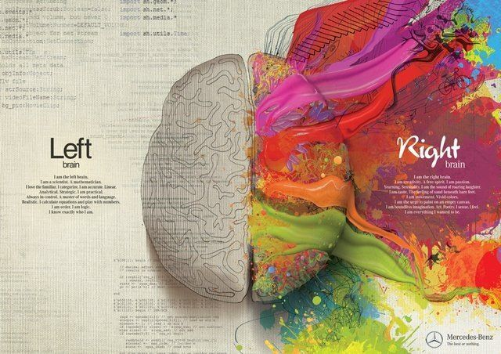
逻辑
语言
数学
文字
推理
分析
图画
韵律
音乐
情感
想像
创意
抽象脑
学术脑
艺术脑
创造脑
B
A
左脑理性
右脑感性

Slide 14
关于思维
线性思维
发散性思维
人类两种非常重要的思维方式是线性思维和发散性思维，我们平日里大多数时候使用的是线性思维。线性思维是直线的、单向的，按照时间、空间或者某一顺序进行推进的思维方式。
发散性思维，指的是来自或连接到一个中心点的联想过程。发散性思维让诸多因素联系在一起，让人可从多角度、多方向来重新看待事物，从而拓展思路，大大提升创造力。
在互联网时代，掌握发散性思维能大大提升我们对于当下海量零碎信息的掌控，让我们能从多角度看待事物、多方向挥洒创意，有效提升工作和生活的效率。

Slide 15
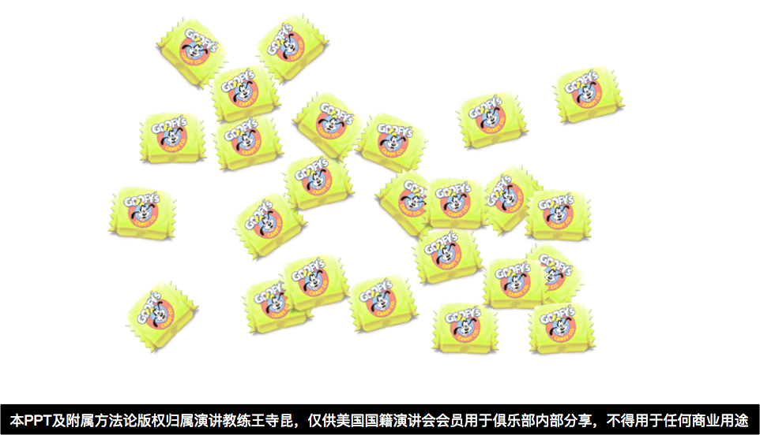

Slide 17
思维导图的应用
02
03
04
复习
小组学习
创作
预备考试、预备演说…（需加深记忆时）
头脑风暴、小组讨论、家庭或小组计划…（需共同思考时）
写作、学科研习、水平思维、新计划…（需创新时）
01
笔记
07
06
05
阅读、课堂学习、面试、演讲、研讨会、会议记录等… （需记录要点时）
计划
展示
选择
个人计划、行动计划、研究计划、问卷设计、写作、预备会议…（需行动前思考时）
演讲、教学、推销、解说、报告书…（需向别人说出自己的想法时）
决定个人行动、团体议决、设定先后次序、解决问题…（需做出决定时）
延时符(演示时删除)

Slide 18
思维导图的作用总结
用更少的例子学会知识
用更少的知识解决问题
学习上
工作上
你只做过几道题，但可通过思维导图来学会别人用题海战术才能学会的知识，是学得快；用了题海战术更厉害，是学得好。
解决你从来没有遇到过的复杂问题
关键在于更少更快

Slide 19
第三部分
思维导图的制作
03
PART 03

Slide 20
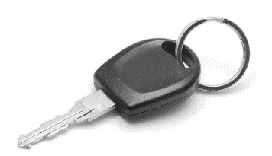
导图制作的要点
白纸
贴切
横放
适量
纸张
图像
中心开始
色彩丰富
生动有趣
右上顺时针
如何绘制
思维导图
方向
由粗到细
一个
分支
形状
关键词
平滑曲线
概括凝练
颜色
一个主分支一种颜色
工整
层次清晰
延时符(演示时删除)

Slide 21
思维导图的重要规则
MECE
原则
彼此独立
互无遗漏
Mutually Exclusive
Collectively Exhaustive
MECE原则，念做“me see”，意思是彼此独立（Mutually Exclusive）、互无遗漏（Collectively Exhaustive），是一种把一些事物的集合拆分为彼此独立的子集的分类原则。用MECE的好处：不重叠、无遗漏。
不重叠
无遗漏
比如说，把人按照年龄分类（假设我们知道这些人的年龄是已知的），这是符合MECE原则的。把人按照国籍分类，则不符合MECE原则，因为这种分类方法，既不是「彼此独立」的（一些人有双重国籍），也不是「互无遗漏」的（有一些人没有国籍）。
延时符(演示时删除)

Slide 22
制作思维导图的常用软件
MindManager
XMind
幕布
百度脑图
印象笔记（思维导图）
石墨文档（思维导图）

Slide 23
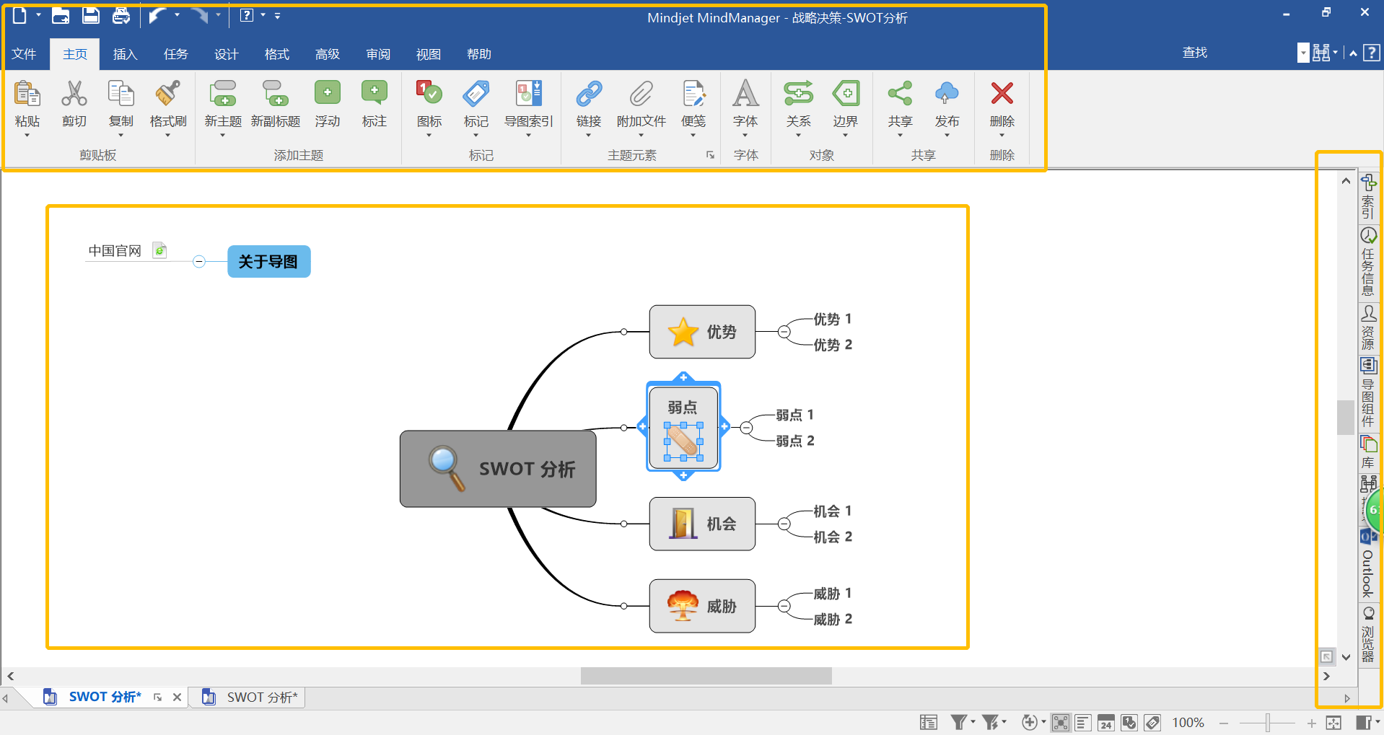
快速访问工具栏
菜单栏
功能区
任务面版
工作薄标签
状态栏
Notes:
与office相同都是用选项卡的方式存放命令的。选项卡就是把相同的命令集中在一起，比如插入选项卡，把相关的插入功能放在一起，命关的命令分为一组，标记相关的分为一组。任务选卡做项目管理用，审阅选项卡，用来审核和批示。视图选项卡，调整导图的显示效果。
通过文件选项卡->选项->视图，选择显示“任务面板”选项卡，即可显示MindManager任务面板，也可以通过右下角任务面板图标，选择需要的任务标签。任务面板区域可以显示我的导图、标记、任务信息、资源、导图部件、图库、搜索、主题样式、数据库、Outllook、浏览器、头脑风暴、标记索引面板

Slide 24
Notes:
与office相同都是用选项卡的方式存放命令的。选项卡就是把相同的命令集中在一起，比如插入选项卡，把相关的插入功能放在一起，相关的命令分为一组，标记相关的分为一组。任务选卡做项目管理用，审阅选项卡，用来审核和批示。视图选项卡，调整导图的显示效果。

Slide 25
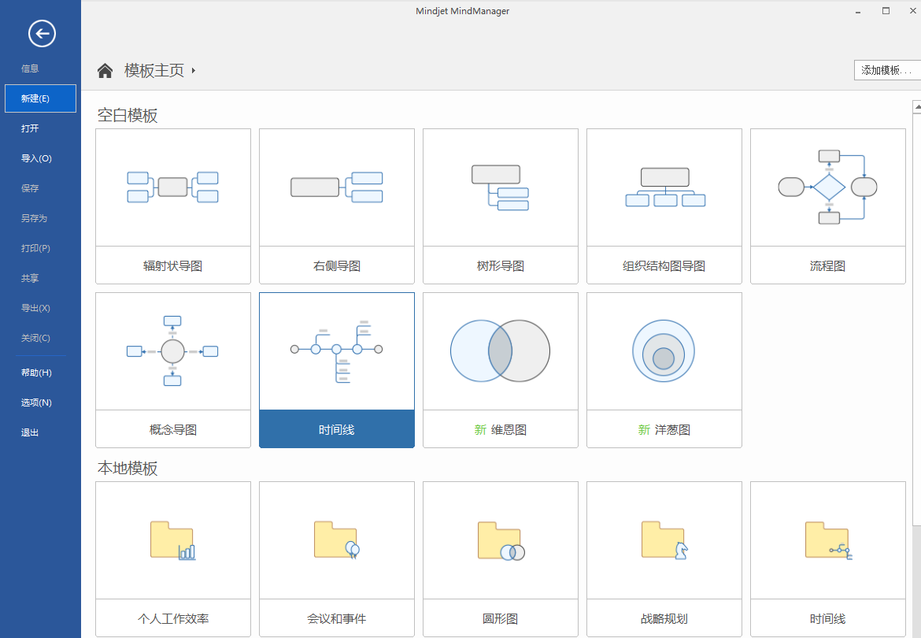
新建MindManager项目步骤
第一步：软件会自动进入新建->模板主页，你可以选择空白模板或者本地模板。
备注：若模板格式不是自己想要的，你可以右上角添加模板

Slide 26
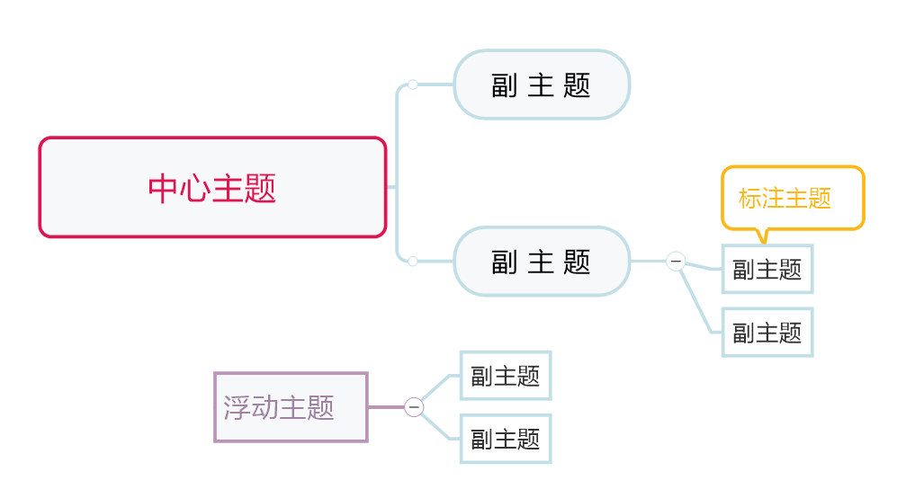
新建MindManager项目步骤

Slide 27
新建MindManager项目步骤
第二步 添加主题(多种方法，任君选择）
1.我以创建->右侧导图为例，插入副主题(Insert或者Ctrl+Enter)可迅速添加父主题。每个方向都有快捷键，具体可见下图。
2.主题四周都有加号，可直接点击，选择在哪个方向添加主题。
3.右击主题，插入→主题/副主题/...
4.菜单栏->插入->添加主题（新主题/新副标题/浮动/标注）

Slide 28
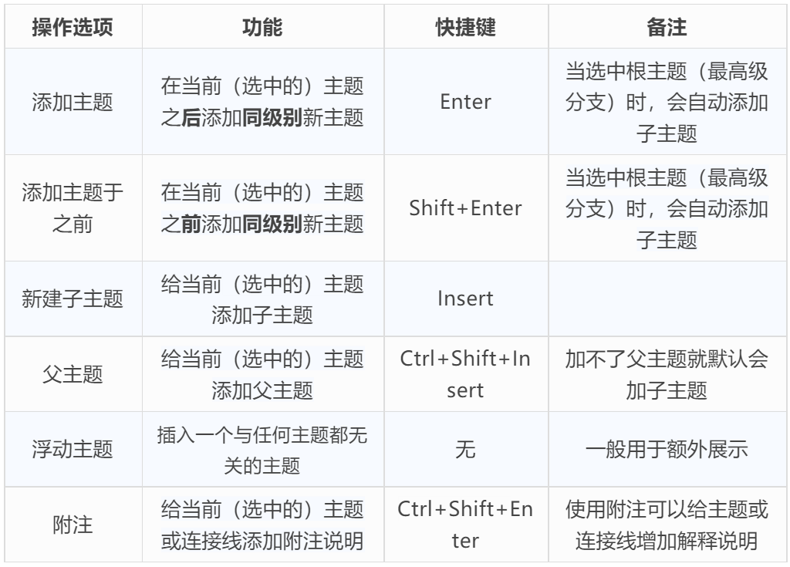
新建MindManager项目步骤

Slide 29
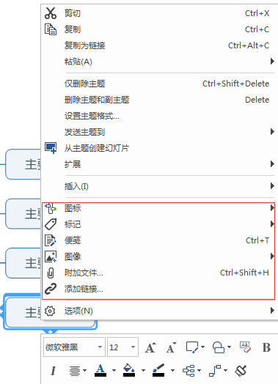
新建MindManager项目步骤
第三步 添加主题信息(多种方法，任君选择)
1. 菜单栏->插入->主题元素（可以为主题添加超链接、附件、标签等） 2.右击主题，选择需要的主题元素添加即可。

Slide 30
新建MindManager项目步骤
第四步 添加主题信息的可视化关系(多种方法，任君选择)
1. 菜单栏->插入->导图对象或者标记。
可以为主题添加特殊标记来对主题进行编码和分类、使用箭头展现主题之间的关系、使用分界线功能环绕主题组或者使用图像说明导图。 2.右击主题，选择需要的图标对象等对主题进行关联。

Slide 31
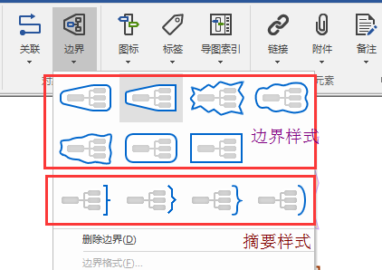
导图优化——边界
如果在MindManger制作思维导图时，你需要一个“框”来划分圈定某些信息，那一定就是MindManager中的“边界”。MindManager中，边界线的作用有两点：一、利用边界线圈定主题、划定界限；二、通过改变边界线的颜色和粗细美化导图。
MindManager中，“边界”功能下有两种选择，一种是全闭合式的框，一种则是具有概括含义的摘要。

Slide 32
新建MindManager项目步骤
第五步 调整导图格式
1. 菜单栏->设计
可以使用样式、格式及字体调整整个导图的格式，不论是整体样式风格或者单独主题的格式，都可以自己选择。

Slide 33
新建MindManager项目步骤
第六步：导图检查与保存
方法：菜单栏->审阅
最终确认导图内容的拼写检查、检查导图中的链接及编辑导图属性，并保存导图。

Slide 34
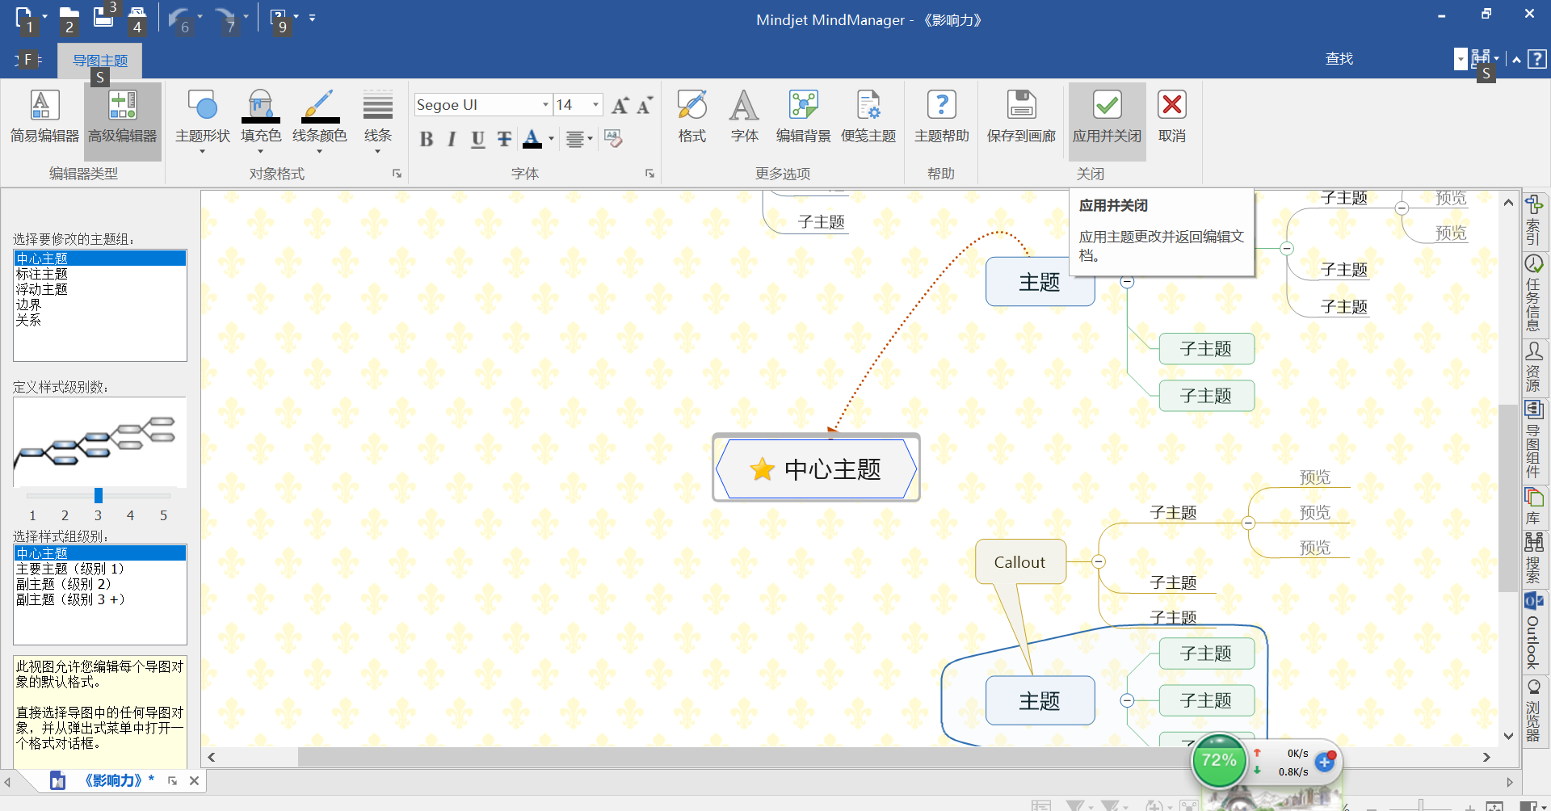
实用技巧——统一调整模版
菜单栏——设计——编辑主题——高级编辑器

Slide 35
第四部分
软件通数据库介绍
04
PART 04

Slide 36
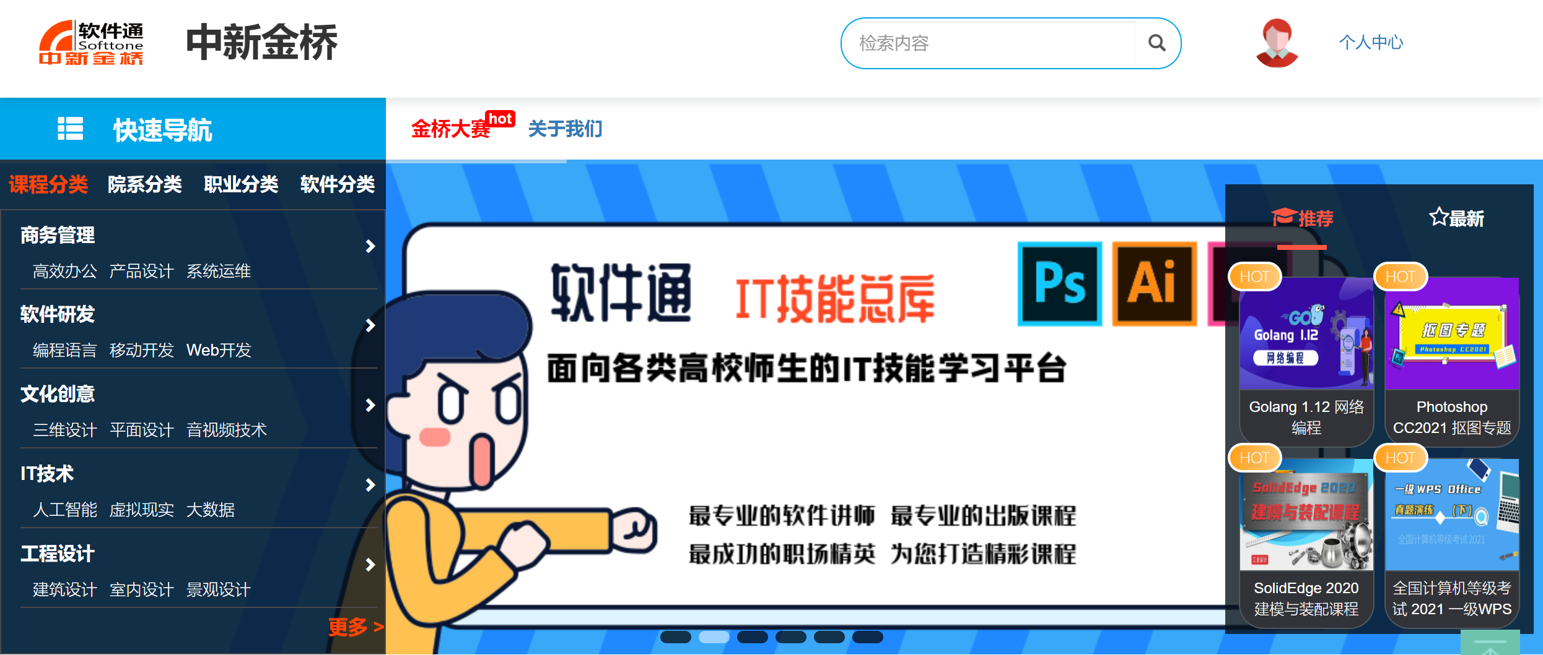
软件通数据库
Notes:
软件通: https://rjt.softtone.cn
源素通：https://yst.softtone.cn/index

Slide 37
软件通视频库
软件通
视频
软件
课程
案例
视频总数60000多集
280余种（含多版本）
750多套标准课程
500多套案例课程
视频是最小单元，采用MP4格式flash播放器即可播放，每个视频5分钟左右，对应一个知识点或技能操作点。
以软件加版本划分的视频集合。软件中包含课程和案例视频，可以根据学习需要自由挑选组织学习内容和进度。
课程包含基础课程和案例课程。基础课程采用循序渐进的方式，一步一步教您软件的各个功能和具体操作，熟练掌握软件的基本使用方法。
案例课程是软件应用实例的视频集合。软件通收录了大量丰富的实操案例，涉及各个行业的实际应用，方便您随时搜索参考。

Slide 38
软件通数据库使用方式
登录广东石油化工学院校园网站—图书馆—电子资源—试用数据库，找到软件通—点击网址即可进入。
第一次使用软件通时，在校园网状态下注册，今后使用该账号就可以随时随地去学习里面的软件课程。

Slide 39
源素通数据库使用方式
登录广东石油化工学院校园网站—图书馆—电子资源—试用数据库，找到源素通—点击网址即可进入。
第一次使用源素通时，在校园网状态下注册，今后使用该账号就可以随时随地去使用、下载里面的素材资源。

Slide 40
软件通——广东石油化工学院专场有奖问答
有奖问答说明：
1、仅能微信扫码答题。
2、每个微信仅能答题一次。
3、评奖标准：分数最高、时间最快的前25名同学获奖。
4、获奖同学请在工作日时间，到图书馆4楼信息技术部找杨老师领取。
（微信扫码答题）

Slide 41
课程体系
创意类课程
由各行业专家、央视合作的特效团队联合打造，确保高品质的教学质量，从而充分满足对平面设计、三维设计、工业设计、影视、摄影等各类兴趣爱好者的职业发展需求。
商业类课程
帮助学习者掌握基本业务处理、项目管理、营销活动中所需要的软件技能。包括办公自动化、项目管理、数据处理等系列软件的操作技能。
技术类课程
技术类课程包括了程序开发及大数据等新兴技术，由国内资深教授、海外资深工程师联合打造。

Slide 42
跨平台同步学习
支持移动终端学习，充分利用碎片化学习时间，使产品利用率最大化，并可跨平台同步学习信息。

Slide 43
商业系列课程
Project
Office
内容
课程包括Office办公软件、MindManager、Matlab、PowerPoint、、Project、Visio、SPSS、3DS MAX等软件的教学视频
商业
MindManager
营销
作用
Visio
帮助从业人员掌握办公自动化基本业务处理方法。
有针对性地提高企业管理人员的管理能力。
帮助市场营销人员提高数据处理和分析能力。
帮助项目负责人准确高效完成项目。
领导力
项目管理

Slide 44
创意系列课程
AutoCAD
UG
SolidWorks
Pro/ENGINEER
Matte Painting
After Effects
Fusion
Premiere
工业设计
基础课程
影视
Photoshop
Corel draw
Illustrator
Corel Painter
平面设计
案例课程
尼康单反数码影视技术教程
佳能单反数码影视技术教程
Photoshop
摄影
3DS MAX
Maya
Mudbox
Vray
三维设计
适用人群及专业：影视相关专业、影视后期制作工作人员、美术类专业、广告设计师、服装设计师、印刷人员、测绘工程师、机械工程师、建筑工程师、家具设计师、推销展销人员、出版物发行员、编辑、播音主持、行政人员、广播影视工程师、服装设计师、室内装饰师、造型设计、机械设计、电路设计、建筑设计、包装设计、广告设计、摄影爱好者等相关人员。

Slide 45
技术系列课程
IT
虚拟现实
WEB开发
程序开发
大数据
课程主要包括：
Windows、Linux、Android、HIS、C/C++、Java、VC、C#、Visual basic、Delphi、Oracle、SQL Server等语言，WEB开发类如PHP、Asp.net、JSP、PHP、Flash、Dreamweaver、 MATLAB、SPSS和Eviews 等课程。

Slide 46
跨平台同步学习
支持移动终端学习，充分利用碎片化学习时间，使产品利用率最大化，并可跨平台同步学习信息。

Slide 47
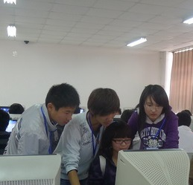
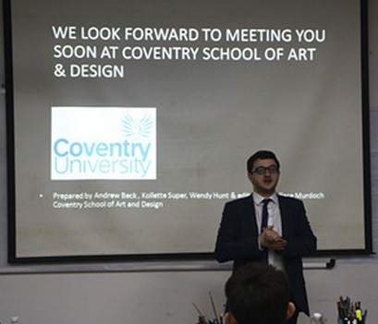
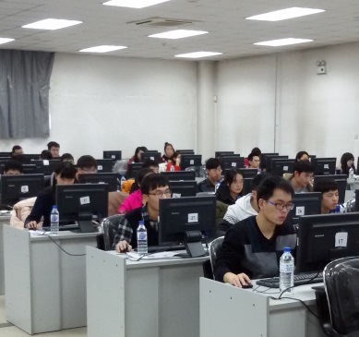
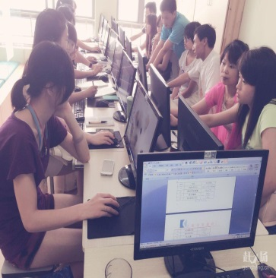
软件通适用人群
兴趣爱好者
教师
所有相关从业人员
学生
零基础学员
软件通是一种在线视频学习模式，它是通过在网上建立教育平台，学员应用网络进行在线学习的一种方式，它不受时间、地点、空间的限制，无论哪类人群都可以快速定位自己的学习目标，相较于传统教学模式，它具有无可比拟的优势。

Slide 48
软件通微信公众号
公司名称：中新金桥信息技术（北京）有限公司
公司地址：北京市海淀区西三旗建材城内3幢1层107号
教学网址：rjt.softtone.cn
电话：400-073-0887

Slide 49
关于我们

Slide 50
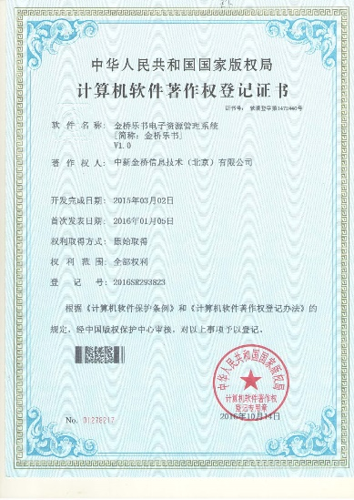
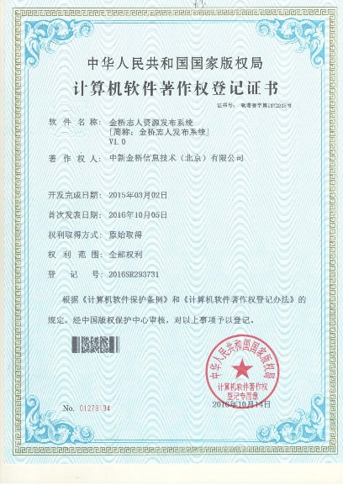
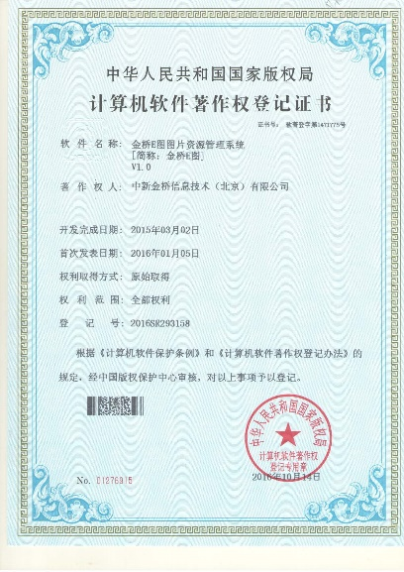
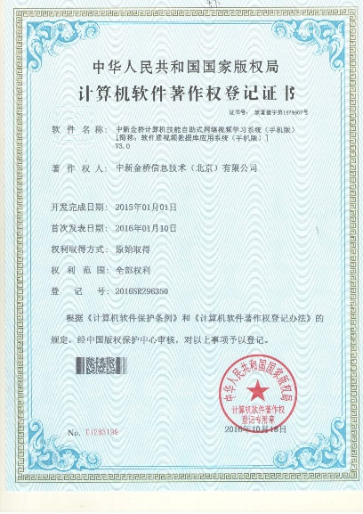
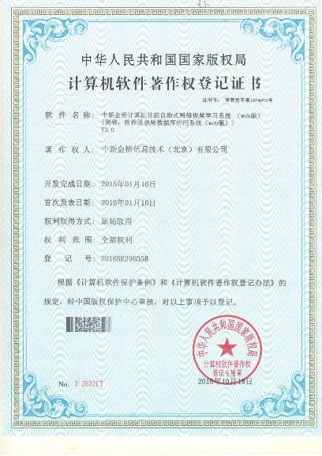
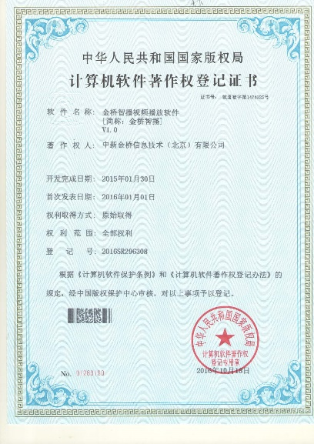
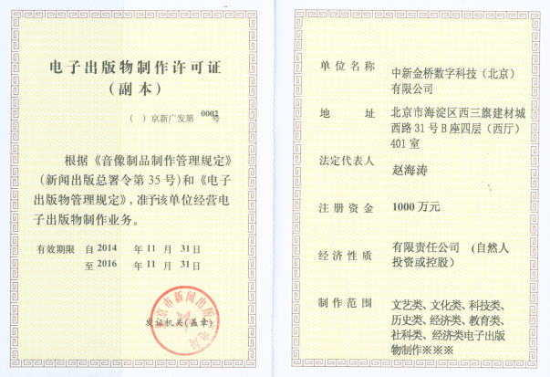
公司资质

Slide 51
关于我们
中新金桥是北京市认证的高新技术企业及双软企业,通过了 ISO9001质量体系认证。中新金桥致力于成为国内一流的数字内容产品及技术服务解决方案提供商。公司拥有一批行业资深专家及技术人员，在国内同类企业行列中占据着领军地位。
中新金桥将继续发扬与近千家客户多年的合作优势，引入全新的理念和技术，为广大客户提供更多优质的产品和更全面的服务。
出版行业
参与“国家数字复合出版工程”、“中华字库工程”、“中国共产党思想理论资源数据库工程”等国家工程
承担行业多项标准起草，如：数字内容资源加工和数据处理（10项），音视频数字化加工标准（2项）
新闻出版行业“专业数字内容资源知识服务试点工作技术支持单位”
承接超过70%的专业出版社数字内容资源建设
国家新闻出版广电总局中央文化企业数字化转型推荐技术单位
教育行业
国内唯一一家集计算机教学微课程与教学管理为一体的公司
计算机辅助教学系统全国超过1000家教育类使用单位

Slide 52
欢迎观看 感谢聆听
领先的数字内容及知识服务解决方案提供商！
立足中国，为全球用户提供一流的在线职业教育解决方案！

